Slide 1
ĐỀ TÀI: XÂY DỰNG WEBSITE CHO CỬA HÀNG BÁN ĐIỆN THOẠI
KHOA CÔNG NGHỆ THÔNG TIN
BỘ MÔN MẠNG MÁY TÍNH
Sinh viên thực hiện: Lý Chính Đạt
MSSV: 1721050116
Giáo viên hướng dẫn: ThS.Đặng Quốc Trung
DCCTMM62C

Slide 2
NỘI DUNG TRÌNH BÀY
Chương I: Tổng quan đề tài
Chương III: Phân tích thiết kế hệ thống
Chương IV: Trình bày sản phẩm
Chương II: Những công nghệ được sử dụng
Chương V: Tổng kết
DCCTMM62C

Slide 3
I. TỔNG QUAN ĐỀ TÀI
1. Lí do lựa chọn để tài
2. Phân tích bài toán
DCCTMM62C

Slide 4

1. Lí do lựa chọn đề tài
I. TỔNG QUAN ĐỀ TÀI
Phát triển một trang web bán hàng cho một cửa hàng điện thoại giúp cho người dùng dễ dàng tiếp cận với những sản phẩm và đặt hàng sản phẩm một cách tiện lợi mà không cần phải tới trực tiếp cửa hàng. Đồng thời giúp cửa hàng được biết đến dễ dàng hơn, tăng doanh số bán hàng và tiết kiệm thời gian nhờ vào sự ưu việt mà công nghệ mang lại.
Website giúp người dùng mua hàng thuận tiện hơn (ảnh minh họa)
DCCTMM62C

Slide 5
2. Phân tích bài toán
I. TỔNG QUAN ĐỀ TÀI
Các giao diện chức năng chính:
Giao diện phía người dùng
Trang chủ
Cửa hàng
Trang đăng ký/đăng nhập
Chi tiết sản phẩm
Giỏ hàng
Xác nhận mua hàng
Giao diện phía quản trị viên
Trang thống kê (số lượng khách hàng, số lượng đơn hàng, tổng thu nhập)
Quản lý danh mục (xem danh sách, thêm, sửa, xóa)
Quản lý sản phẩm (xem danh sách, thêm, sửa, vô hiệu hóa)
Quản lý đơn hàng (xem danh sách, xem chi tiết)
Quản lý mã giảm giá (xem danh sách, thêm, sửa, xóa)
DCCTMM62C

Slide 6
II. NHỮNG CÔNG NGHỆ ĐƯỢC SỬ DỤNG
1. HTML, CSS và JS
2. Angular Framework
3. MS SQL Server
4. Ngôn ngữ Java
5. Spring Framework
DCCTMM62C

Slide 7
II. NHỮNG CÔNG NGHỆ ĐƯỢC SỬ DỤNG
Thành phần của trang web:
Front-end
HTML
CSS
JS
Angular Framework
Back-end
MS SQL Server
Java
Spring Framework
Các thành phần của Front-end trong website
Các thành phần của Back-end trong website
DCCTMM62C

Slide 8
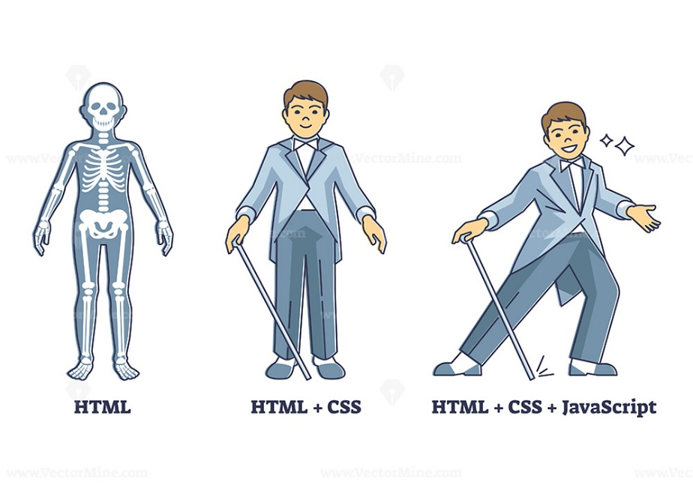
1. HTML, CSS và JS
II. NHỮNG CÔNG NGHỆ ĐƯỢC SỬ DỤNG
Bộ 3 ngôn ngữ HTML, CSS và Javascript có mối quan hệ mật thiết với nhau, dường như không thể tách rời:
Các tệp HTML chứa cấu trúc của trang web.
Các tệp CSS chứa kiểu dáng của trang web. Nó cho phép bạn thay đổi tông màu, định vị và nhiều hơn thế nữa...
Các tệp Javascript xác định những yếu tố động và tính tương tác của trang web. Nó xác định điều gì sẽ xảy ra khi người dùng thực hiện thao tác nhấp, di chuyển chuột hoặc nhập trong một phần tử nhất định.
Hình ảnh minh họa về chức năng của bộ ba HTML, CSS và JS
DCCTMM62C

Slide 9

II. NHỮNG CÔNG NGHỆ ĐƯỢC SỬ DỤNG
Angular được xem là một open source (mã nguồn mở) hay frameworks miễn phí chuyên dụng cho công việc thiết kế web.
Các đặc trưng cơ bản của Angular
Được sử dụng để có thể phát triển dựa trên JavaScript.
Angular có khả năng tạo các ứng dụng client-side dựa trên mô hình MVC.
Angular sở hữu khả năng tương thích cao có thể tự động xử lý dễ dàng các mã Javascript sao cho phù hợp với các trình duyệt nhất.
Khi có mã nguồn mở và miễn phí thì nó sẽ được sử dụng rộng rãi hơn.
2. Angular Framework
Logo Angular Framework
DCCTMM62C

Slide 10

II. NHỮNG CÔNG NGHỆ ĐƯỢC SỬ DỤNG
SQL Server hay còn gọi là Microsoft SQL Server là một phần mềm được phát triển bởi Microsoft dùng để lưu trữ dữ liệu dựa trên chuẩn RDBMS, và nó cũng là một hệ quản trị cơ sở dữ liệu quan hệ đối tượng. SQL Server cung cấp đầy đủ công cụ để quản lý, từ giao diện GUI cho đến việc sử dụng ngôn ngữ truy vấn SQL.
3. MS SQL Server
Logo MS SQL Server
DCCTMM62C

Slide 11

II. NHỮNG CÔNG NGHỆ ĐƯỢC SỬ DỤNG
Java là một trong những ngôn ngữ lập trình hướng đối tượng. Nó được sử dụng trong phát triển phần mềm, trang web, game hay ứng dụng trên các thiết bị di động.
Chương trình phần mềm viết bằng Java có thể chạy trên mọi nền tảng khác nhau thông qua một môi trường thực thi với điều kiện có môi trường thực thi thích hợp hỗ trợ nền tảng đó.
4. Ngôn ngữ Java
Logo của ngôn ngữ Java là ly cà phê quen thuộc
DCCTMM62C

Slide 12

II. NHỮNG CÔNG NGHỆ ĐƯỢC SỬ DỤNG
5. Spring Framework
Spring được xem là một Framework có vai trò phát triển cho các ứng dụng Java.
Spring MVC là một trong những mô hình ứng dụng được xây dựng theo cấu trúc MVC (Model-View-Controller).
Spring Boot là một Spring framework được coi như là điểm khởi đầu để xây dựng tất cả các ứng dụng dựa trên nền tảng Spring.
Logo Spring Framework
DCCTMM62C

Slide 13
III. PHÂN TÍCH THIẾT KẾ HỆ THỐNG
1. Biểu đồ phân cấp chức năng
2. Biểu đồ luồng dữ liệu mức ngữ cảnh
3. Thiết kế cơ sở dữ liệu
DCCTMM62C

Slide 14
III. PHÂN TÍCH THIẾT KẾ HỆ THỐNG
QUẢN LÝ MUA BÁN HÀNG
1. Biểu đồ phân cấp chức năng
Quản lý danh mục
Quản lý sản phẩm
Quản lý mã giảm giá
Quản lý đơn hàng
Thêm danh mục
Sửa thông tin danh mục
Xóa danh mục
Thêm sản phẩm
Sửa thông tin sản phẩm
Vô hiệu hóa sản phẩm
Thêm mã giảm giá
Sửa thông tin mgg
Xóa mgg
Xem đơn hàng
Xem chi tiết đơn hàng
Biểu đồ phân cấp chức năng trong website bán điện thoại
DCCTMM62C

Slide 15
III. PHÂN TÍCH THIẾT KẾ HỆ THỐNG
2. Biểu đồ luồng dữ liệu mức ngữ cảnh
Chỉnh sửa thông tin cá nhân
Đẩy thông tin vào
Sơ đồ phía người dùng:
Xem thông tin cá nhân
Cơ sở dữ liệu
Xác nhận
Link, Url
Kiểm tra, cập nhật lại giỏ hàng
Tài khoản
Thêm sản phẩm vào giỏ hàng
Link, Url
Kiểm chứng
Đăng nhập
Chọn
Link, Url
Tài khoản người dùng
Link, Url
Phản hồi đặt hàng thành công
Tìm kiếm
Xem thông tin các sản phẩm
Xác nhận thông tin đơn hàng
Đăng ký
Biểu đồ luồng dữ liệu phía người dùng
DCCTMM62C

Slide 16
III. PHÂN TÍCH THIẾT KẾ HỆ THỐNG
Xóa danh mục
Thêm danh mục
Sửa danh mục
2. Biểu đồ luồng dữ liệu mức ngữ cảnh
Xóa
Link, Url
Vô hiệu hóa sản phẩm
Sơ đồ phía quản trị viên:
Xem ds danh mục
Sửa
Sửa sản phẩm
Cơ sở dữ liệu
Xác nhận
Link, Url
Thêm sản phẩm
Link, Url
Tài khoản
Xem ds sản phẩm
Kiểm chứng
Link, Url
Cập nhật trạng thái
Sửa
Tài khoản admin
Đăng nhập
Đăng ký
Xem ds đơn hàng
Xem ds chi tiết đơn hàng
Link, Url
Link, Url
Xem ds mã giảm giá
Chi tiết
Xóa mã giảm giá
Xóa
Thêm mã giảm giá
Link, Url
Biểu đồ luồng dữ liệu phía quản trị viên
DCCTMM62C

Slide 17
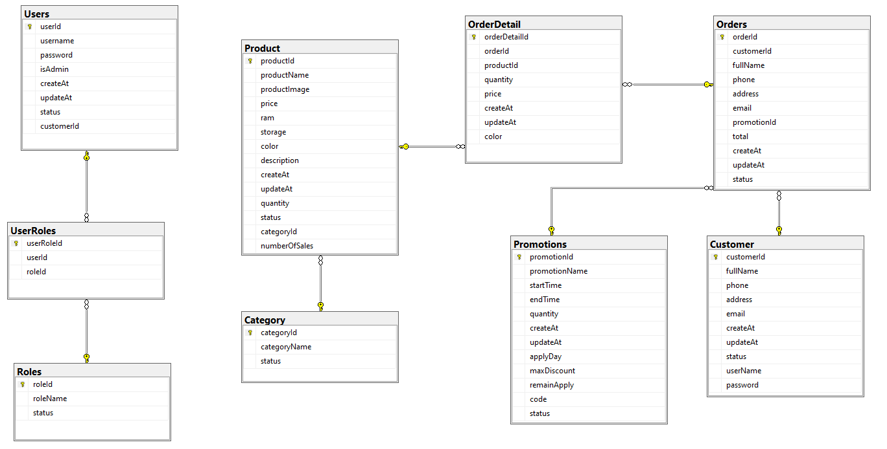
III. PHÂN TÍCH THIẾT KẾ HỆ THỐNG
3. Thiết kế cơ sở dữ liệu
Biểu đồ thể hiện quan hệ giữa các bảng trong cơ sở dữ liệu của website bán điện thoại
DCCTMM62C

Slide 18
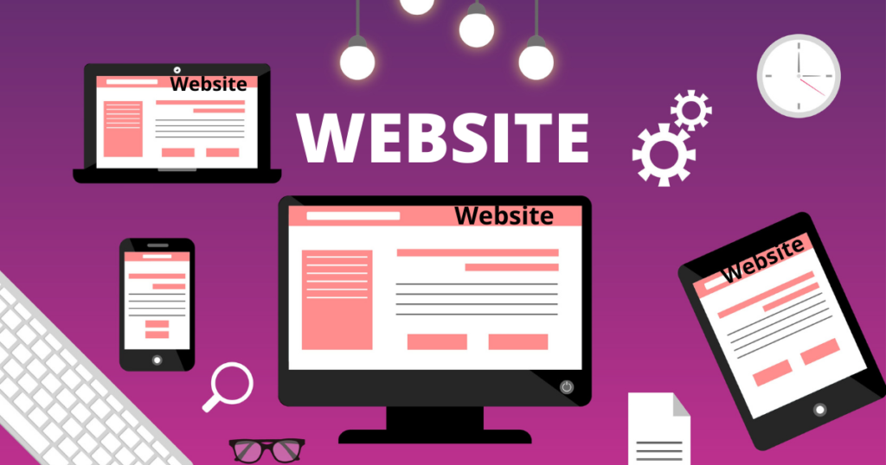
IV. TRÌNH BÀY SẢN PHẨM
DCCTMM62C

Slide 19
V. TỔNG KẾT
Kết quả đạt được: Sản phẩm đồ án của em về cơ bản đã xây dựng được website bán điện thoại với những chức năng cơ bản như: đăng ký, đăng nhập, xem thông tin sản phẩm, đặt hàng, xem giỏ hàng, thanh toán, quản trị danh mục, quản trị sản phẩm, …
Hạn chế:
Chưa tối ưu triệt để code.
Vẫn tồn tại một số lỗi chưa xử lý được (lỗi khi hiển thị số sản phẩm trong giỏ hàng khi thêm).
Chức năng xử lý đơn hàng vẫn chưa được xử lý hoàn toàn qua trang web (chưa có chức năng giao nhận và xác nhận đã nhận được hàng từ khách hàng).
DCCTMM62C

Slide 20
V. TỔNG KẾT
Hướng phát triển:
Xử lý được những lỗi còn tồn đọng.
Cải thiện kỹ năng lập trình, giúp code được tối ưu hơn.
Phát triển chức năng quản lý đơn hàng tốt hơn (thêm chức năng ship hàng và xem trình trạng đơn hàng.
Thêm những chức năng phụ cho trang web như: Cho người dùng đã mua hàng đánh giá sản phẩm, tạo blog để quản trị viên đăng các bài viết quảng bá sản phẩm, cho người dùng xem lại những đơn hàng đã mua và tình trạng đơn hàng hiện tại, …
DCCTMM62C

Slide 21

KẾT THÚC BÀI THUYẾT TRÌNH
DCCTMM62C

